Slide 1
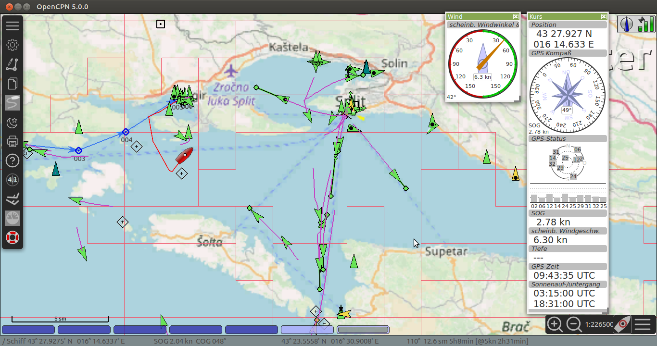
OpenCPN
opencpn.org
OpenSource Navigationssoftware
Läuft unter Windows, Linux, Android
Routenplanung, Autopilot (PyPilot), AiS
Unterstüzt NMEA0183 (USB, Seriell, IP)
Freies und kommerzielles Kartenmaterial
Individuelle Instrumentenanzeige

